Slide 1
MGA TALINGHAGA
Aralin 4 para sa Hulyo 27, 2024

Slide 2
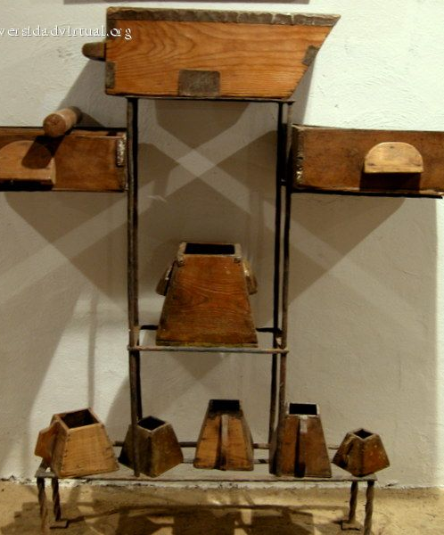
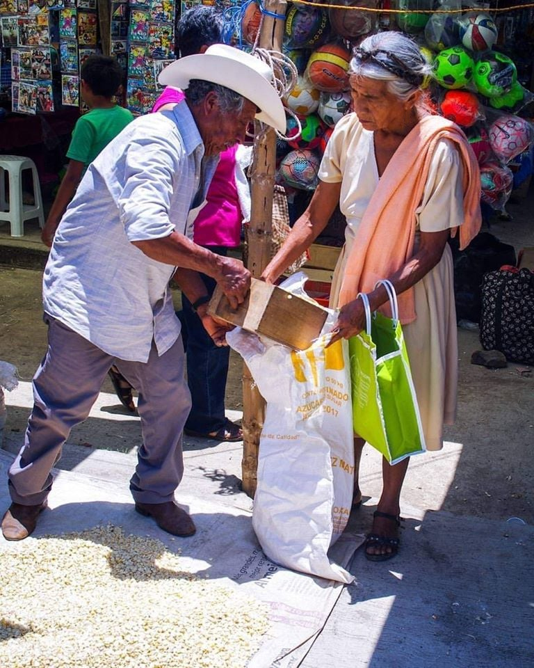
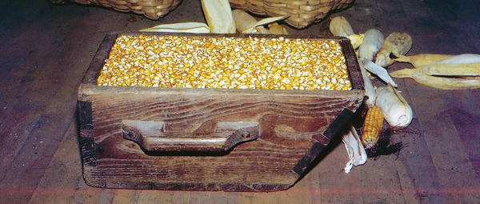
“At sinabi niya sa kanila, Ingatan ninyo kung ano ang inyong pinakikinggan: sa panukat na inyong isinusukat ay kayo'y susukatin; at higit pa ang sa inyo'y ibibigay.
Sapagka't ang mayroon, ay bibigyan pa; at ang wala, pati ng nasa kaniya ay aalisin pa sa kaniya”
(Marcos 4:24,25)

Slide 3
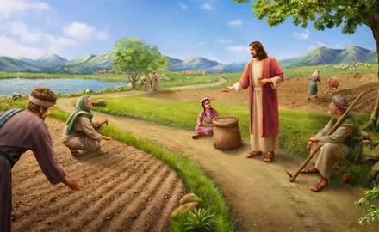
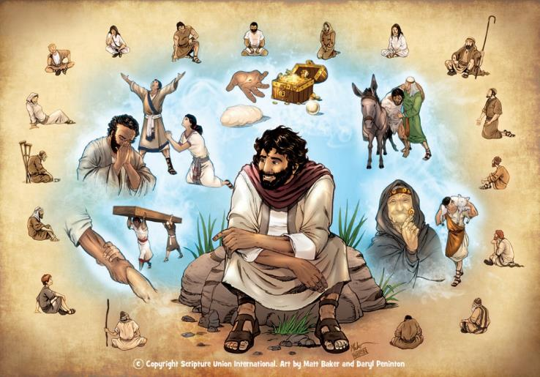
Ang talinghaga ay isang pagsasalaysay ng isang kathang-isip na pangyayari (batay o hindi sa totoong pangyayari) kung saan ang isang mahalagang katotohanan o aral ay kinukuha sa pamamagitan ng paghahambing o pagkakatulad.
Ito ang sistema na pangunahing ginamit ni Jesus sa kanyang mga turo (Marcos 4:34). Ang kanyang mga talinghaga ay karaniwang kinuha mula sa pang-araw-araw na buhay at, kaya, madaling tandaan at maisakabuhayan.
Pag umuwi na ang kaniyang mga tagapakinig, ibinabahagi nila sa kanilang pamilya at mga kaibigan ang kanilang natutunan.
Ang dahilan ng pagkakaroon ng mga talinghaga. Mar. 4:10-12.
Ang talinghaga ng manghahasik:
Ang manghahasik ay lumabas upang maghasik… Mar. 4:1-9.
Ang pagpapaliwanag ng talinghaga. Marcos 4:13-20.
Iba pang talinghaga:
Ang lampara at ang sukat. Marcos 4:21-25.
Paglago at mustasa. Marcos 4:26-32.

Slide 4
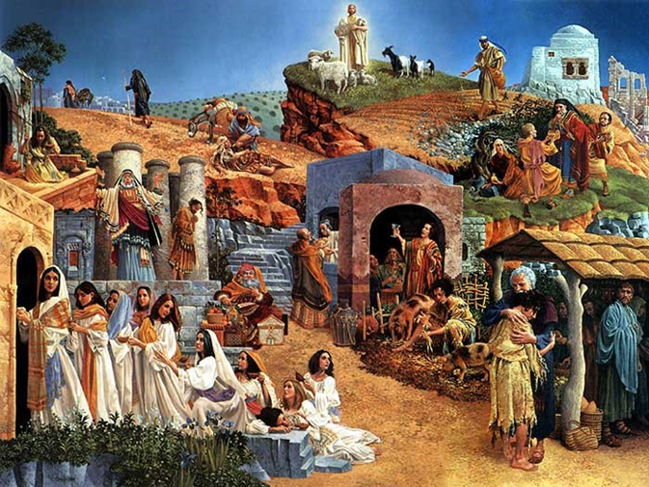
ANG DAHILAN NG PAG-IRAL NG MGA TALINGHAGA
“Upang kung magsitingin sila'y mangakakita, at huwag mamalas; at kung mangakinig sila'y mangakarinig, at huwag mangakaunawa; baka sakaling sila'y mangagbalikloob, at patawarin sila!” (Marcos 4:12)
Ang pangangaral ni Jesus ay umiikot sa Kaharian ng Langit (Marcos 1:14-15). Marami sa kanyang mga talinghaga ay ipinahayag upang ipaliwanag ang likas ng nasabing Kaharian (Marcos 4:30).
Kapansin-pansin, ang dahilan mismo ni Jesus sa paggamit ng mga talinghaga ay tunay na kahanga-hanga: baka sila ay maunawaan, o magbalik-loob, o mapatawad! (Marcos 4:12).
Ito ay hindi bago. Nang utusan siya ng Diyos na mangaral, sinabi ng Diyos kay Isaias: “Makinig kayong mabuti, at huwag ninyong unawain; nakikita nga, ngunit hindi naiintindihan. […] Baka siya'y makakita ng kaniyang mga mata, ni makarinig ng kaniyang mga tainga, ni makaunawa ng kaniyang puso, ni magbalik-loob, at magkaroon ng kagalingan para sa kaniya” ( Is. 6:9-10).
Ang nagugutom sa Salita ng Diyos ay maririnig ang katotohanan at magsasaya. Ngunit ang mga ayaw makarinig, gaano man kasimple iniharap ang katotohanang ito, ay tatangging umunawa, magbago, at magkamit ng kaligtasan.

Slide 5
ANG TALINGHAGA NG MAGHAHASIK

Slide 6
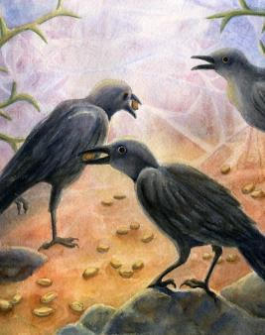
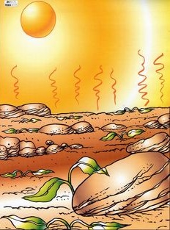
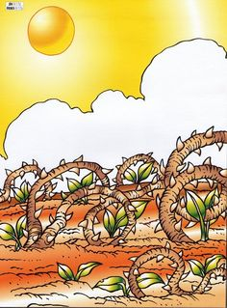
LUMABAS ANG MAGHAHASIK UPANG MAGHASIK
“At sila'y tinuruan niya ng maraming bagay sa mga talinghaga, at sinabi sa kanila sa kaniyang pagtuturo, Pakinggan ninyo: Narito, ang manghahasik ay yumaon upang maghasik” (Marcos 4:2-3)
sa daanan
Sa ilang araw, ang binhi ay namatay (Mar. 4:4)
sa pagitan ng mga bato
Sa ilang linggo, ang binhi ay namatay (Mar. 4:5-6)
sa gitna ng mga tinikan
Sa ilang buwan, ang binhi ay namatay (Mar. 4:7)
sa mabuting lupain
Sa katapusan ng panahon, ang binhi ay namunga (Mar. 4:8)
Ang maghahasik at ang binhi ay hindi iba-iba. Gayunpaman, ang resulta ay magkakaiba sa apat na lupain. Ang lahat ay nakasalalay sa paraan ng pagtanggap ng binhi.

Slide 7
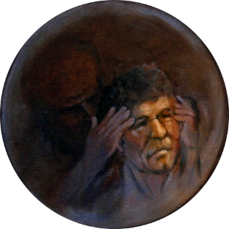
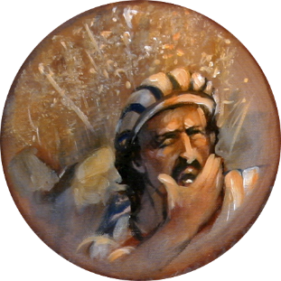
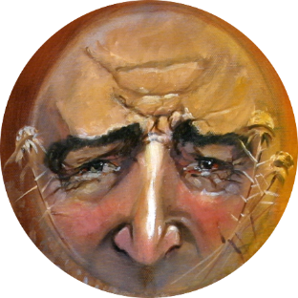
ANG PALIWANAG NG TALINGHAGA
“Ang manghahasik ay naghahasik ng salita” (Marcos 4:14)
Ang binhi ay ang Salita ng Diyos, at ang manghahasik ay ang sinumang nagbabahagi nito.
Sa daanan
Wala silang interes, at iniligaw sila ni Satanas (Marcos 4:15)
sa pagitan ng mga bato
Tinanggap nila ang salita, ngunit hindi tinitiis ang mga pagsubok (Mar. 4:16-17)
sa gitna ng mga tinikan
Tinanggap nila ang salita, ngunit naging komportable sila (Mar. 4:18-19)
sa mabuting lupain
Lumalaban sila sa mga pagsubok at hindi huminto. Namunga sila (Mar. 4:20)
Anong uri ng lupa ako? Ano ang dapat kong gawin upang maging mabunga?

Slide 8
IBA PANG TALINGHAGA

Slide 9
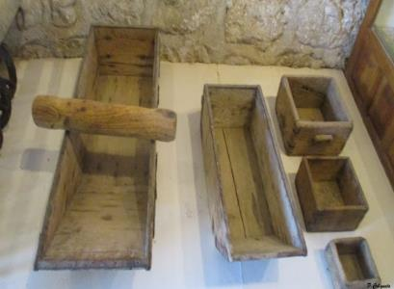
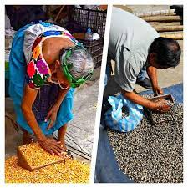
ANG LAMPARA AT ANG SUKAT
“At sinabi niya sa kanila, Dinadala baga ang ilaw upang ilagay sa ilalim ng takalan, o sa ilalim ng higaan, at hindi baga upang ilagay sa talagang lalagayan ng ilaw? (Marcos 4:21)
“At sinabi niya sa kanila, Ingatan ninyo kung ano ang inyong pinakikinggan: sa panukat na inyong isinusukat ay kayo'y susukatin; at higit pa ang sa inyo'y ibibigay” (Marcos 4:24).
I-visualize ang pag-uusap: “Dinadala mo ba…?” "Hindi!"; "hindi mo ba nilagay...?" "Aba syempre!"
Sa mga lansangan ng lungsod, ibinebenta ng mga mangangalakal ang kanilang mga produkto gamit ang higit pa o mas kaunting mga karaniwang sukat upang masukat ang dami ng produktong gusto ng mamimili.
Alam ni Jesus kung paano makuha ang atensyon ng kaniyang mga tagapakinig. Ngayon ay handa na silang tumanggap ng espirituwal na aral.
Unti-unti, inihayag ni Jesus ang katotohanan ng ebanghelyo upang ito ay malaman ng lahat (Marcos 4:22).
Kung magaling ang nagbebenta, magdadagdag siya ng kaunti pang produkto sa sukat upang masiyahan ang kanyang customer.
Nang gabing iyon, habang sinisindihan nila ang kanilang mga ilawan sa bahay, walang alinlangang naalaala ng “mga may tainga sa pakikinig” (Marcos 4:23) ang aral.
Kung ang isang tao ay receptive sa katotohanan, sila ay makakakuha ng higit pa. Ngunit kung tatanggihan mo ito, maging ang katotohanang mayroon ka ay mawawala (Marcos 4:25).

Slide 10
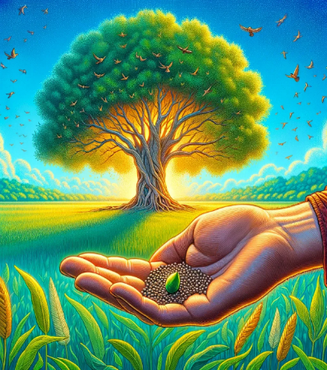
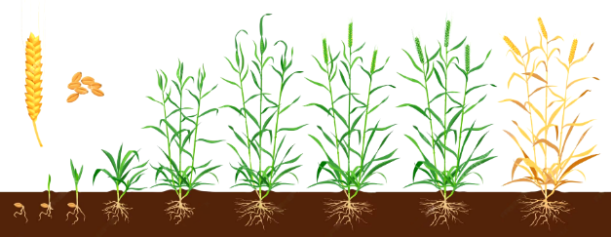
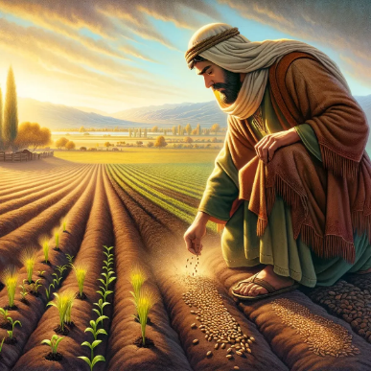
PAGLAGO AT MUSTASA
“At sinabi niya, Ganyan ang kaharian ng Dios, na gaya ng isang taong naghahasik ng binhi sa lupa” (Marcos 4:26)
“Ito'y tulad sa butil ng binhi ng mostasa, na pagkahasik sa lupa, bagama't siyang lalong pinakamaliit sa lahat ng mga binhi na nangasa lupa” (Marcos 4:31)
Ang Kaharian ng Langit ay maihahambing sa isang maliit na buto ng mustasa (Marcos 4:30-31).
Naaalala ni Jesus ang siklo ng paglaki ng butil (Marcos 4:28):
Damo
Tubo
Butil
Pagkatapos ng 50 araw ng paghahasik, ang mustasa ay umabot sa 30-40 cm ang taas, at may kakayahang gumawa ng maaani na prutas. Maaari itong lumaki hanggang 7 metro ang taas (23 talampakan).
Ito ay isang proseso na nakasalalay sa Diyos, hindi sa tao (Marcos 4:27).
Ito ang binhi ng ebanghelyo na itinanim sa matabang lupa ng mananampalataya.
Mangyari na, maliit ang simula: 120 taong “walang pinag-aralan” na nakatago sa isang silid sa Jerusalem.
Sa pamamagitan ng pagkilos ng Banal na Espiritu ay lalo tayong lumalago sa katotohanan... hanggang dumating si Jesus (Marcos 4:29; Mt. 13:39).
Ngunit ang paglawak nito ay umabot sa buong mundo, na naging relihiyon na may pinakamalaking bilang ng mga mananampalataya.

Slide 11
“Sa mga talinghaga at paghahambing ay natagpuan Niya ang pinakamahusay na paraan ng pagpapahayag ng banal na katotohanan. Sa simpleng pananalita, gamit ang mga larawan at ilustrasyon na iginuhit mula sa natural na mundo, binuksan Niya ang espirituwal na katotohanan sa mga nakikinig sa Kanya, at nagbigay ng pagpapahayag sa mahahalagang alituntuning sana ay wala sa kanilang isipan, at halos hindi nag-iwan ng bakas, kung hindi Niya inugnay ang Kanyang mga salita na may nakakaganyak. mga eksena ng buhay, karanasan, o kalikasan. Sa ganitong paraan tinawag Niya ang kanilang interes, pinukaw ang pagsisiyasat, at nang lubusan Niyang makuha ang kanilang atensyon, tiyak na ikinintal Niya sa kanila ang patotoo ng katotohanan. Sa ganitong paraan Siya ay nakapagbigay ng sapat na impresyon sa puso upang pagkatapos, ang Kanyang mga tagapakinig ay matingnan ang bagay na Kanyang iniugnay sa Kanyang aralin, at maalala ang mga salita ng banal na Guro.”
EGW ( Fundamentals of Christian Education, 236)

